Slide 1
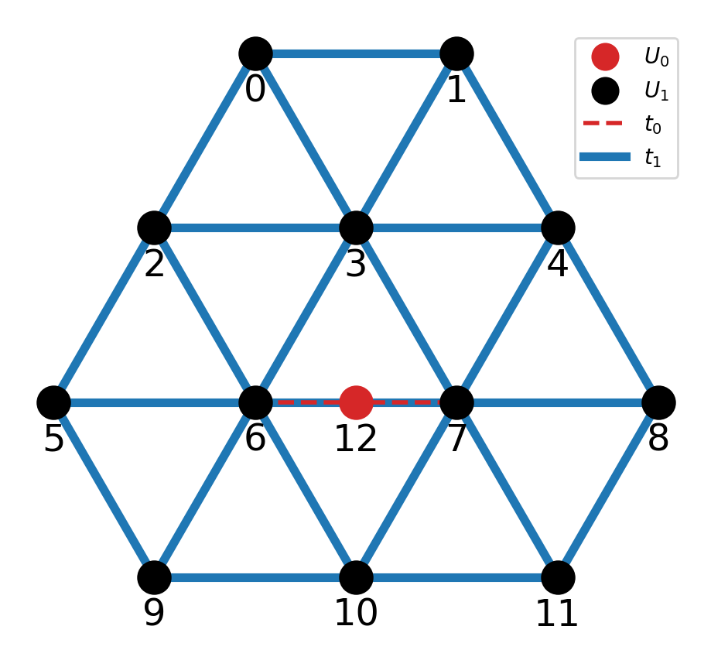
蓝色点构成三角晶格，红色的点是加入的额外点。每个点附近的数字代表格点的编号。 黑色点之间的hopping参数是t1，红色点与黑色点之间的hopping参数是t0。红色点上的Hubbard相互作用是U0，黑色点上的是U1。

Slide 2
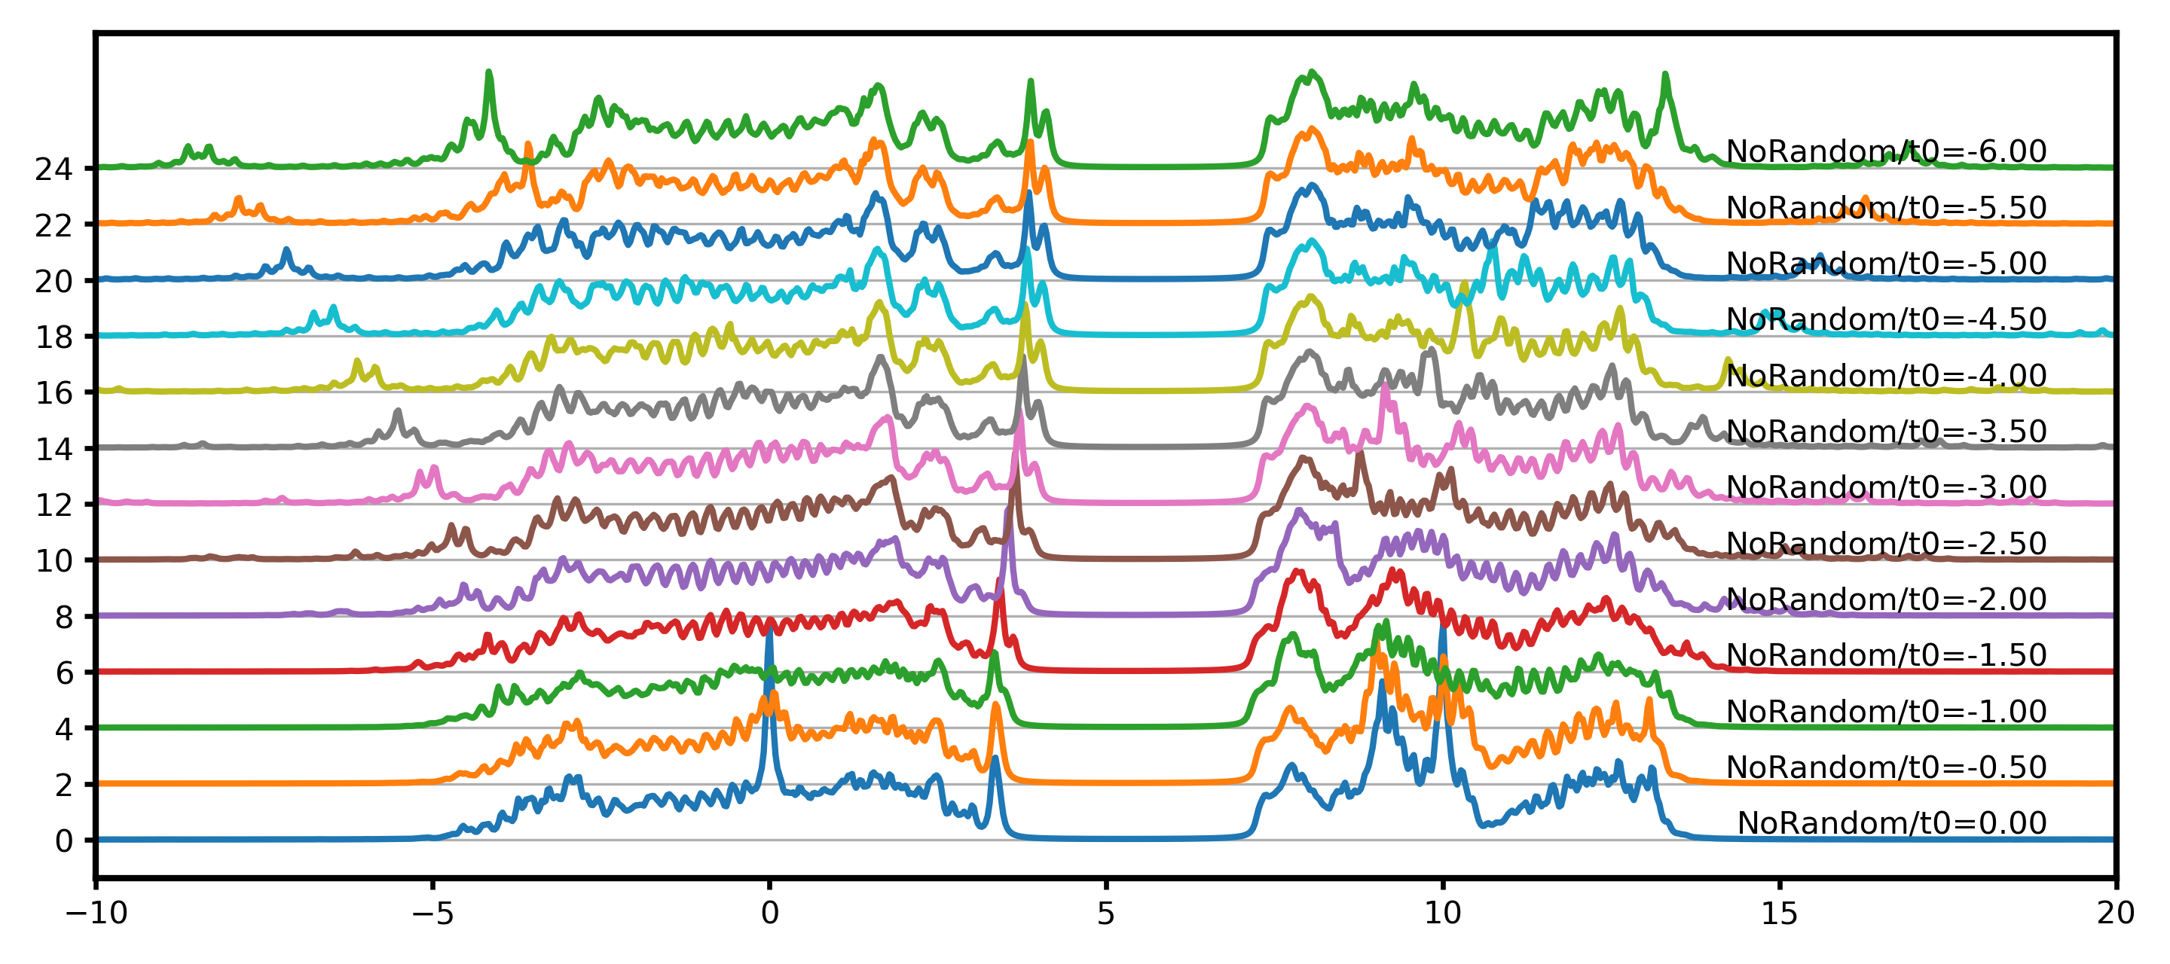
全局态密度随着t0变化趋势， t1=-1.0, U0=U1=10.0。
t0 取不同值时化学势都在gap中间。这里没有画出来，可以参照前几页图片中的情形。

Slide 3
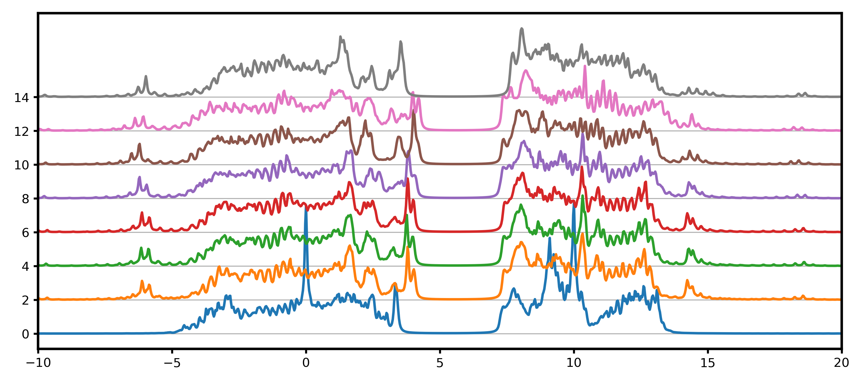
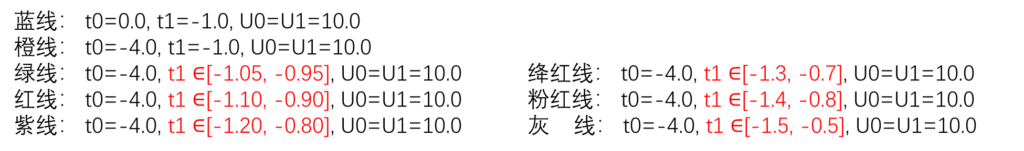
蓝线： t0=0.0, t1=-1.0, U0=U1=10.0
橙线： t0=-4.0, t1=-1.0, U0=U1=10.0
绿线： t0=-4.0, t1 $∈$[-1.05, -0.95], U0=U1=10.0 绛红线： t0=-4.0, t1 $∈$[-1.3, -0.7], U0=U1=10.0
红线： t0=-4.0, t1 $∈$[-1.10, -0.90], U0=U1=10.0 粉红线： t0=-4.0, t1 $∈$[-1.4, -0.8], U0=U1=10.0
紫线： t0=-4.0, t1 $∈$[-1.20, -0.80], U0=U1=10.0 灰 线： t0=-4.0, t1 $∈$[-1.5, -0.5], U0=U1=10.0

Slide 4
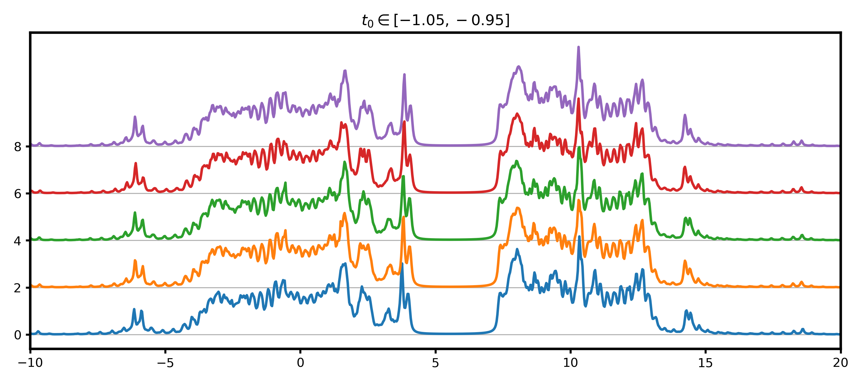
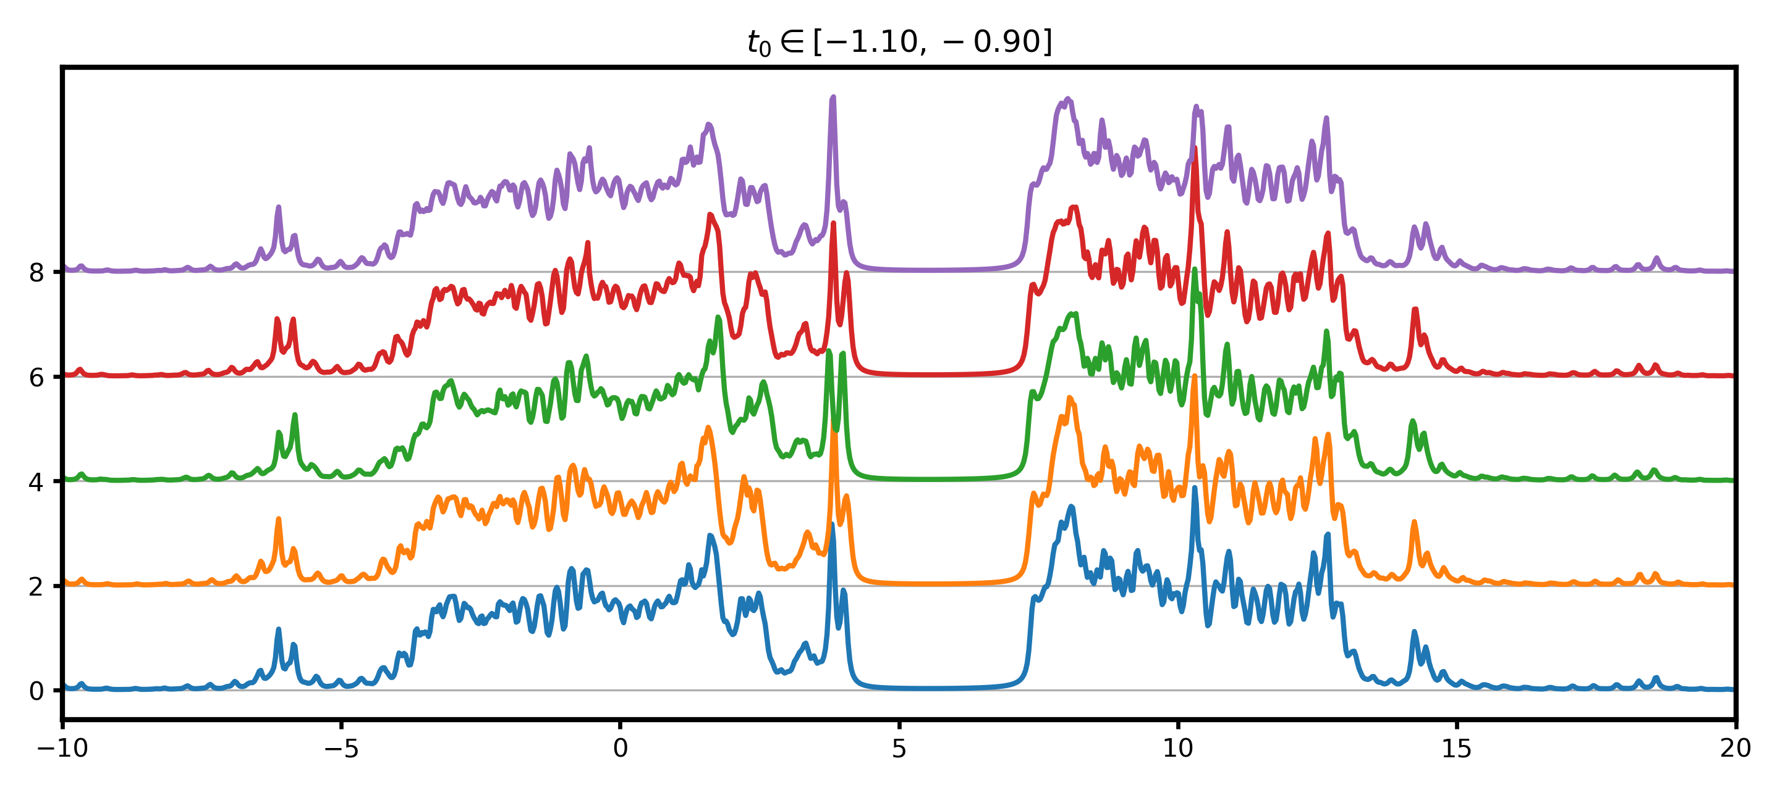
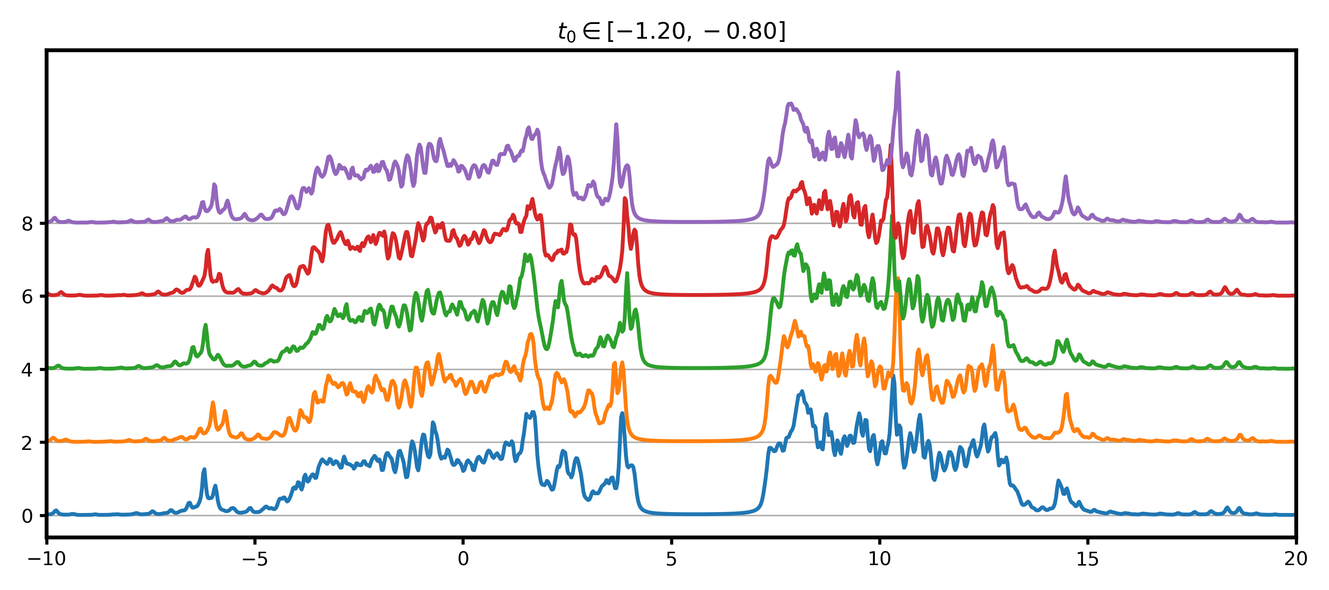
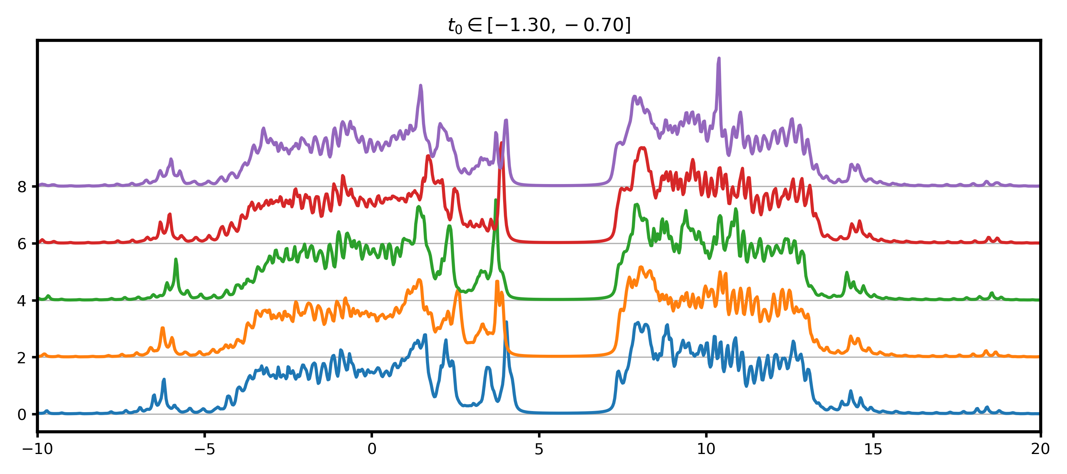
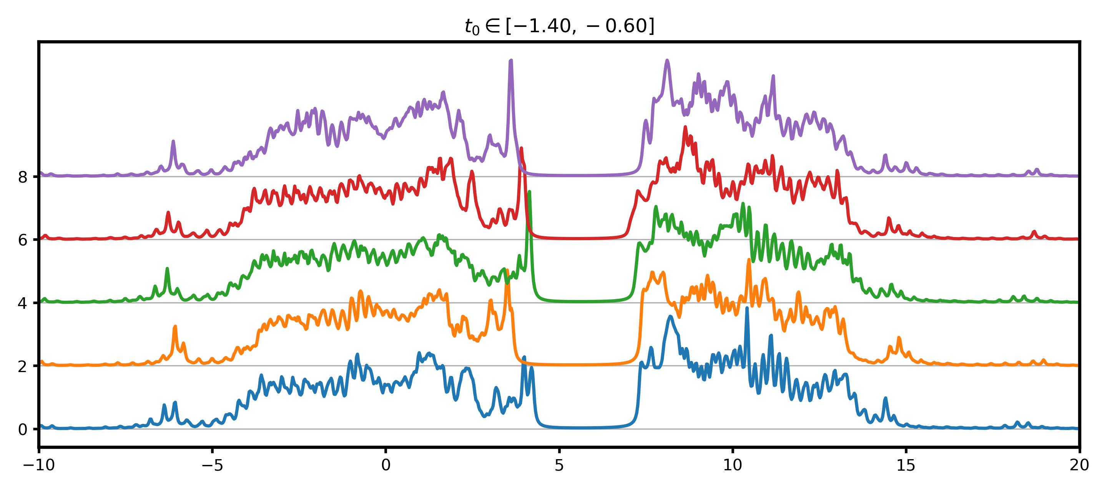
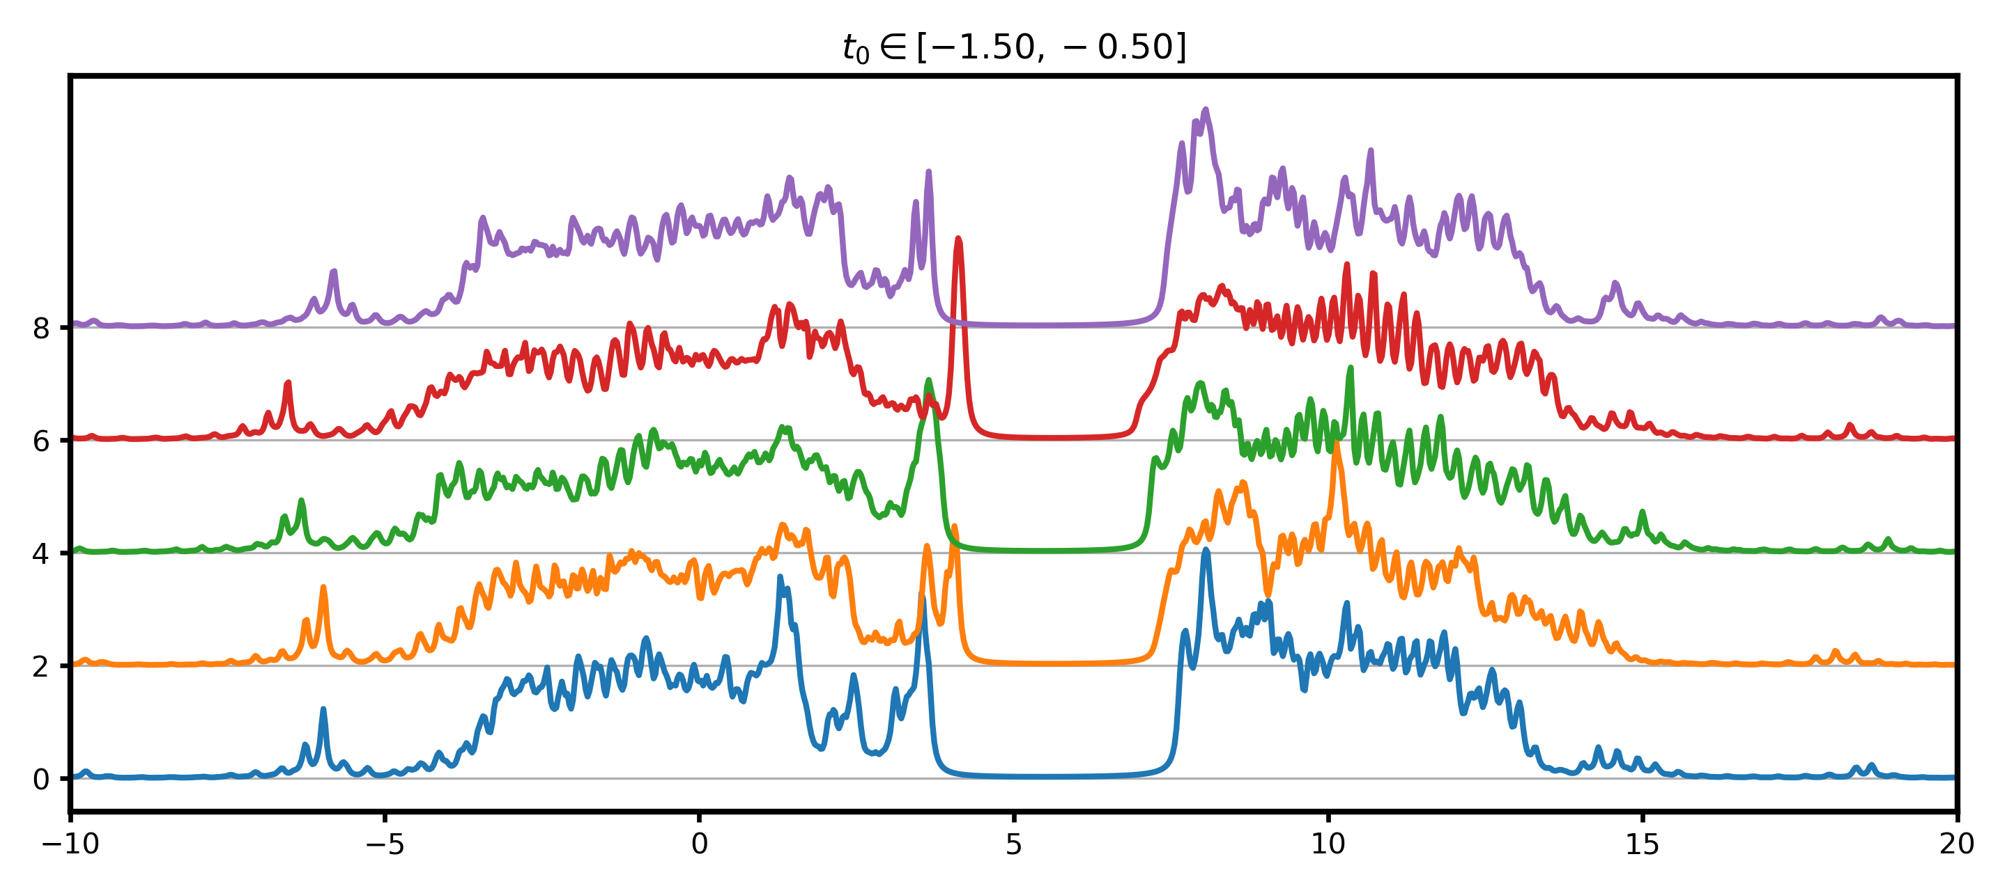

Slide 5
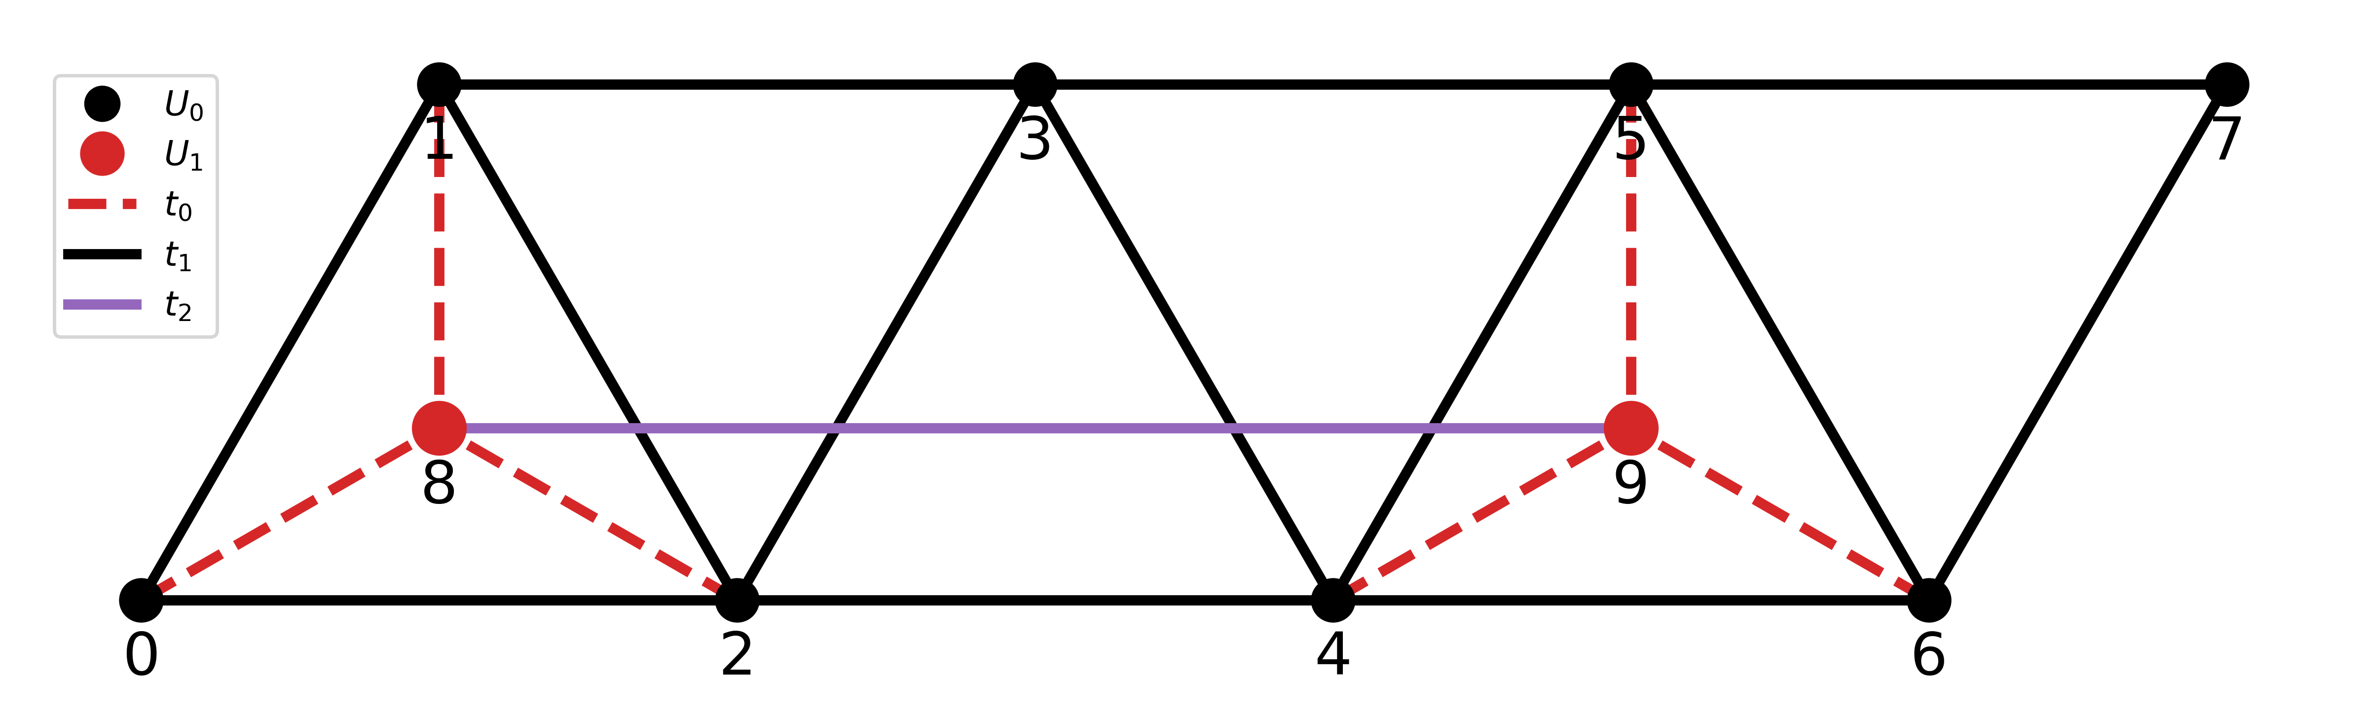
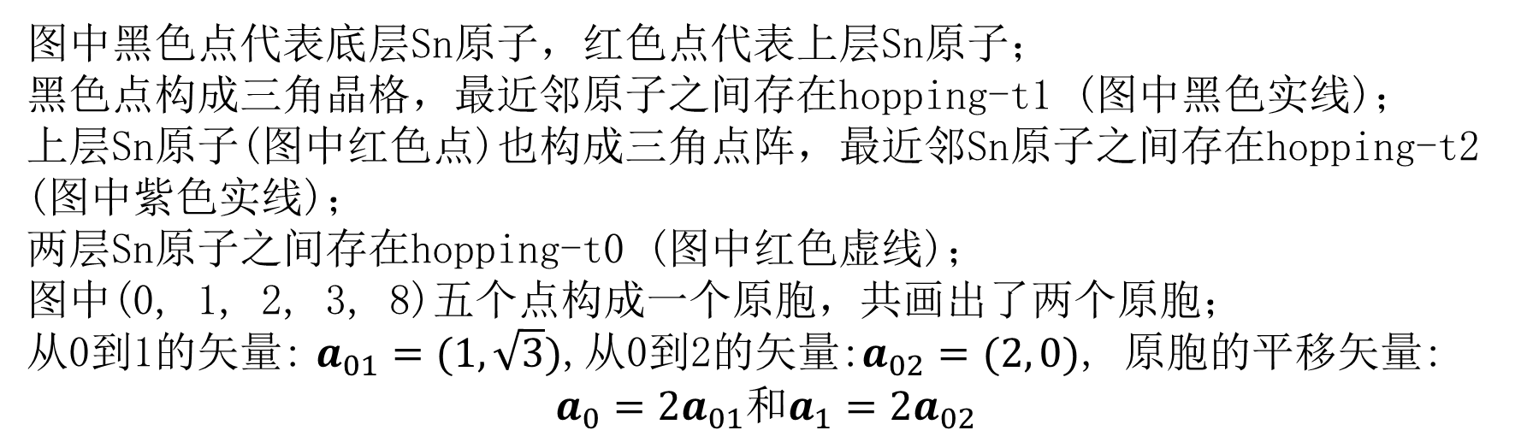
图中黑色点代表底层Sn原子，红色点代表上层Sn原子；
黑色点构成三角晶格，最近邻原子之间存在hopping-t1 (图中黑色实线)；
上层Sn原子(图中红色点)也构成三角点阵，最近邻Sn原子之间存在hopping-t2 (图中紫色实线)；
两层Sn原子之间存在hopping-t0 (图中红色虚线)；
图中(0, 1, 2, 3, 8)五个点构成一个原胞，共画出了两个原胞；
从0到1的矢量: $a_{01}=(1, \sqrt{3})$,从0到2的矢量:$a_{02}=(2, 0)$, 原胞的平移矢量:
$$a_{0}=2a_{01}和a_{1}=2a_{02}$$

Slide 6
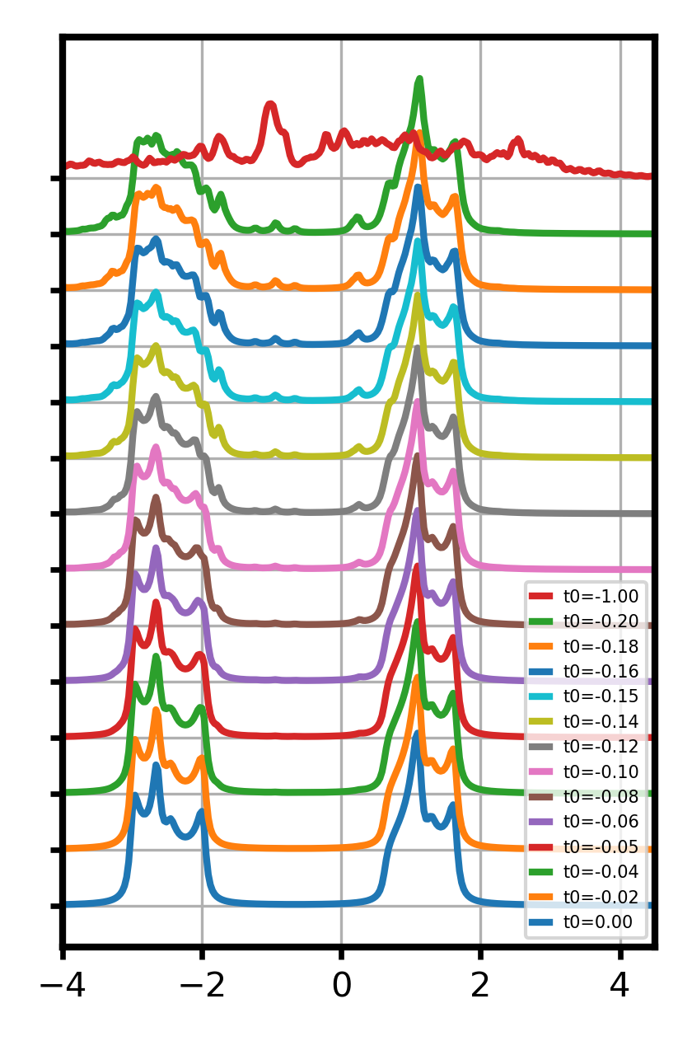
t1=-1.00, t2=-0.20, U0=U1=3.60
图例中的标注应该从下往上看，每一个标注与主图中的线一一对应。

Slide 7
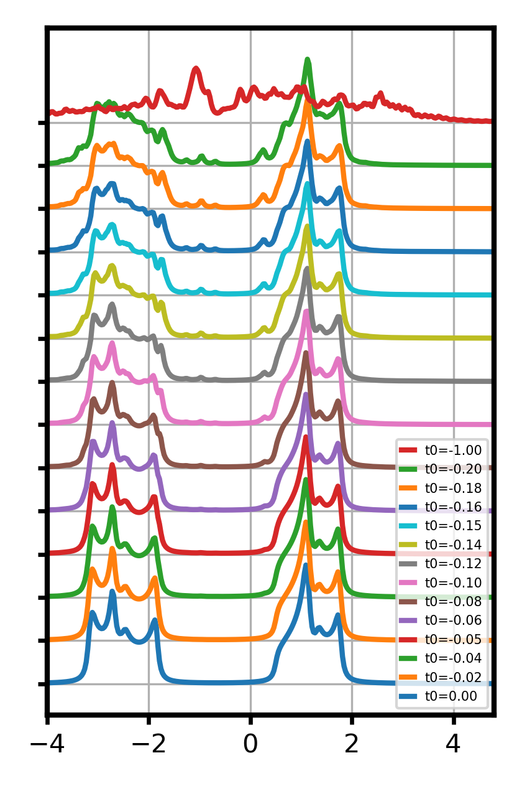
t1=-1.00, t2=-0.25, U0=U1=3.60
图例中的标注应该从下往上看，每一个标注与主图中的线一一对应。

